Slide 1
?
第二篇 实物的运动规律
第八章 相对论
第八章第一讲
四川大学《大学物理》
本章共5讲

Slide 2
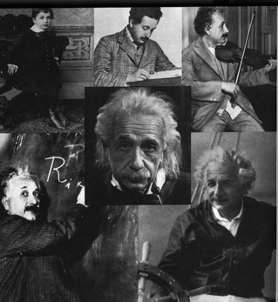
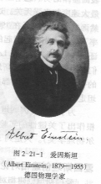
第八章 相对论
物理书都充满了复杂的数学公式。可是思想及理念，而非公式，才是每一物理理论的开端。
－－爱因斯坦（1879 — 1955）《物理学的进化》
学时：
狭义相对论 8
*广义相对论简介 2

Slide 3
结构框图
伽利略
变换
力学相对性原理
绝对时空观
对称性扩展
狭义相对性原理
光速不变原理
狭义相对论时空观
比较
洛仑兹
变换
相对论动力学基础
对称性扩展
广义相对性原理
等效原理
实验检验
广义相对论时空观

Slide 4
重点：
狭义相对论的两条基本原理
洛仑兹坐标变换
狭义相对论时空观（“同时”的相对性、钟慢尺缩）
质速关系，质能关系，能量与动量关系
难点：
狭义相对论时空观
广义相对论的两条基本原理
时空的几何化，空间弯曲

Slide 5
前言：相对论产生的历史背景和物理基础
经典物理：伽利略时期 —— 19世纪末
经过300年发展，到达全盛的“黄金时代”
形成三大理论体系
1.机械运动：以牛顿定律和万有引力定律为基础的
经典力学
2.电磁运动： 以麦克斯韦方程组为基础的经典电磁学
3.热运动： 以热力学定律为基础的宏观理论(热力学)
以分子运动为基础的微观理论(统计物理学)

Slide 6
物理学家感到自豪而满足，两个事例：
在已经基本建成的科学大厦中，后辈物理学家只要做一些零碎的修补工作就行了。也就是在测量数据的小数点后面添加几位有效数字而已。
——开尔芬（1899年除夕）
理论物理实际上已经完成了，所有的微分方程都已经解出，青年人不值得选择一种将来不会有任何发展的事去做。
——约利致普朗克的信

Slide 7
两朵乌云：
1. 迈克尔孙 — 莫雷实验的“零结果”
2. 黑体辐射的“紫外灾难”
实验结果与理论不符
三大发现：
1. 电子：1894年，英国，汤姆孙
因气体导电理论获1906年诺贝尔物理奖
2.X射线：1895年，德国，伦琴
1901年获第一个诺贝尔物理奖
3.放射性：1896年，法国，贝克勒尔发现铀，居里夫妇发现钋和镭，共同获得1903年诺贝尔物理奖
物理学还存在许多未知领域，有广阔的发展前景。

Slide 8
两朵乌云——暴风骤雨——20世纪初物理学危机
物理学正在临产中，它孕育着的新理论将要诞生了。
—— 列宁
新理论：相对论、量子力学，
深刻影响现代科技和人类生活
相对论的思想基础：对称性观念
物理规律不因人（参考系）而异，参考系变换应该是物理定律的对称操作。
一切惯性系对物理定律等价——狭义相对论
惯性系和非惯性系对物理定律等价——广义相对论

Slide 9
力学相对性原理
对称性扩展
狭义相对性原理
广义相对性原理
相对论并不神秘
——需要摆脱日常生活（低速领域）经验的束缚，自觉地进行理性思维训练。

Slide 10
§8.1 力学相对性原理 伽利略变换
一.力学相对性原理
力学定律在一切惯性系中数学形式不变。
理解：
体现对称性思想 —— 对于描述力学规律而言，一切惯性系彼此等价。
在一个惯性系中所做的任何力学实验，都不能判断该惯性系相对于其它惯性系的运动。
变换
一个参考系的描述 另一参考系的描述
或操作

Slide 11
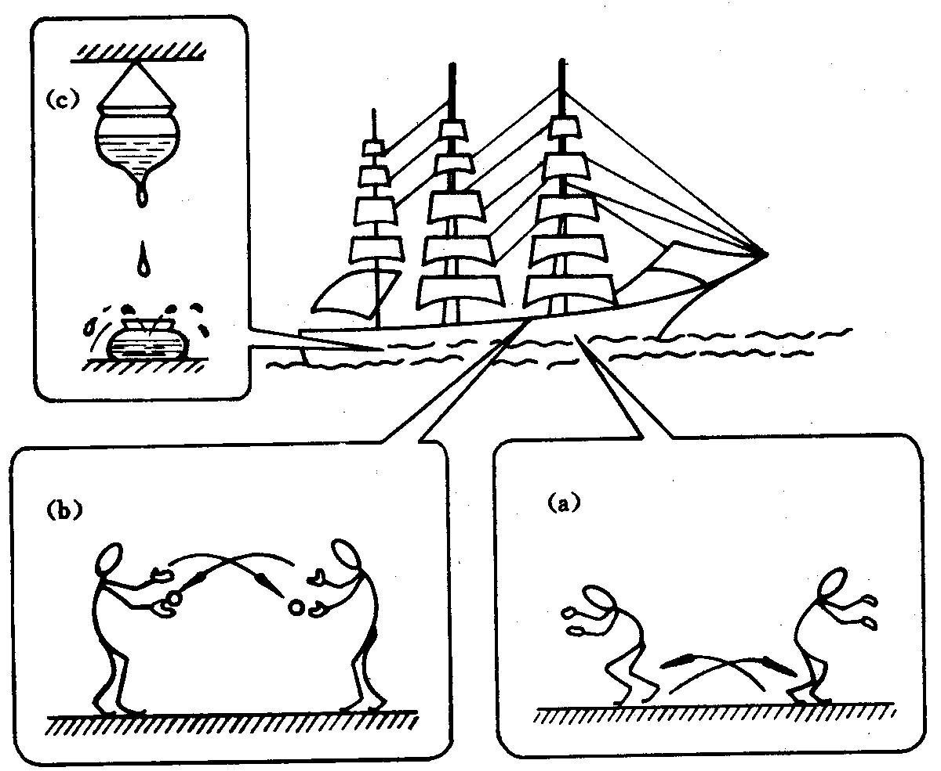
伽利略对匀速直线运动船舱内现象生动描述

Slide 12
二、伽利略变换
S系
和
系坐标轴相互平行,
系相对于S系沿 +x 方向以速率 u 运动，
当 O 和 重合时，令
S系
系

Slide 13
坐标变换：
S系
系
速度变换：
坐标变换分量式：
或
正变换
逆变换

Slide 14
速度变换分量式：
正变换
逆变换
伽利略变换中已经隐含了时空观念
三 . 绝对时空观
1. 时间：用以表征物质存在的持续性，物质运动、变化的阶段性和顺序性。

Slide 15
时间的测量：“钟”
任何周期性过程均可用来计量时间。例如：
行星的自转或公转；单摆；晶体振动；分子、原子能级跃迁辐射……
国际单位：“秒”
与铯133原子基态两个超精细能级之间跃迁相对应的辐射周期的9192631700倍（精确度 ）
校钟操作：
在由中点o发出的光信号抵达的瞬间，对准A,B处钟的读数

Slide 16
在惯性系中的不同地点建立统一的时间坐标：
伽利略变换中我们默认了
S 系与 系中的钟一旦在 O 与 重合时校对好，则读数始终保持相同，不受钟运动状态的影响。
在不同惯性系中测量同一事件发生的时刻或两事件的时间间隔，所得的结果相同。
时间测量与惯性系选择无关。

Slide 17
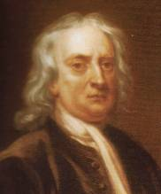
绝对的、真正的和数学的时间自身在流逝着，而且，由于其本性在均匀的，与任何其它外界事物无关地流逝着。
—— 牛顿
即：时间先于运动存在。没有时间，无法描述运动；而没有运动，时间照样存在和流逝。
2. 空间：用以表征物质及其运动的广延性
空间测量：刚性尺
国际单位：米
光在真空中 秒的时间间隔内传播的距离。

Slide 18
长度的测量：
长度 = 在与长度方向平行的坐标轴上，
物体两端坐标值之差
注意：当物体静止时，两端坐标不一定同时记录；
当物体运动时，两端坐标必须同时记录。

Slide 19
S系
系
由伽利略变换：
设直尺相对于S系静止
直尺长度
即：尺的长度与其运动状态无关；
空间测量与惯性系的选择无关。

Slide 20
绝对空间就其本质而言，是与任何外界事物无关的，而且是永远相同和不动的。
—— 牛顿
空间先于运动存在，是盛放物质的容器和物质运动的舞台。
3.绝对时空观
时间、空间彼此独立，而且与物质、运动无关。
先验框架
时间间隔、空间距离的测量与参考系的选择无关。

Slide 21
四 . 力学相对性原理与伽利略变换相协调
是否协调
要求力学定律在一切惯性系中数学形式相同
给出不同惯性系中对运动描述的关联
？
由伽利略速度变换
得加速度变换：
先验条件

Slide 22
牛顿第二定律及由其导出的一切经典力学定律在不同惯性系中数学形式相同。
不同惯性系中的观察者所观测到的具体力学现象
可以不同，但所观测到的力学规律相同
物理实在
物理实在的结构
经典力学规律具有伽利略变换不变性，
伽利略变换是经典力学的对称操作。
经典力学理论体系是自洽的。
由对称性思想：
伽利略变换也应该是其它物理理论的对称操作

Slide 23
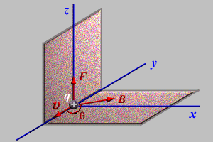
五、伽利略变换的困难
1. 伽利略变换不是经典电磁定律的对称操作
带电粒子受力：
电场力
洛仑兹力
q
洛仑兹力：
垂直于 决定的平面
因速度 与参考系有关，所以经伽利略变换后洛仑兹力将发生变化，经典电磁定律不具有伽利略变换的不变性。

Slide 24


2. 与高速运动(光的传播)的实验结果不符
真空中的光速： c
由经典电磁理论
与参考系选择无关
由伽利略变换: 速度与参考系选择有关。
彼此矛盾！孰是孰非？实验检验！
(1) 双星观察实验
类比：枪沿圆周平动，相对枪以恒定速率 u 发射子弹。
接收屏
观察者接收到的子弹密度会呈周期性变化。

Slide 25
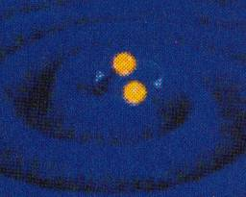
双星：两颗绕共同质心做椭圆运动的恒星系
－－－星星的华尔兹。
对双星星光的观测，没有发现由于伽利略变换引起的结果。
对1054年超新星爆发光度衰变观测等实验同样没有发现由于伽利略变换引起的结果。
光速与光发射体的运动无关，不遵从伽利略变换。
拓展：质量大的双星系统，最后可能形成一对双中子星。在相互绕转，沿螺旋线靠近，最后合成一颗的过程中发射引力波（可能观测）。

Slide 26
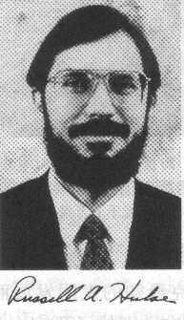
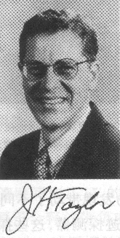
1974年发现第一例脉冲双星：PSR 1913+16
每个半径约 10km，质量约等于 M_{太阳，}距离约为月地距离的几倍。轨道运动周期每年减小 7.5 ╳ 10^{－7} s， 3.2亿年后将合为一个。十余年的观测结果，提供了引力波存在的间接证明。
共同获得1993年
诺贝尔物理奖
赫尔斯
（1950－）
小约瑟夫.泰勒
（1941－）

Slide 27
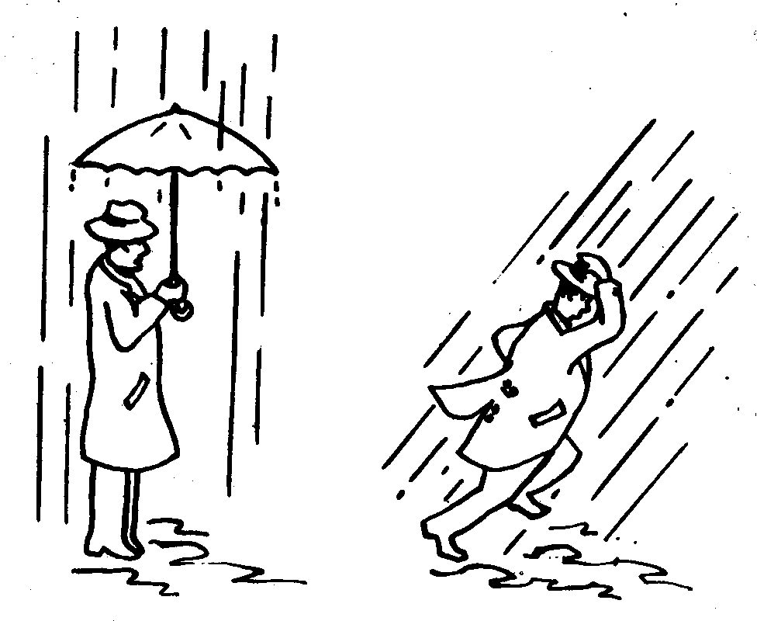
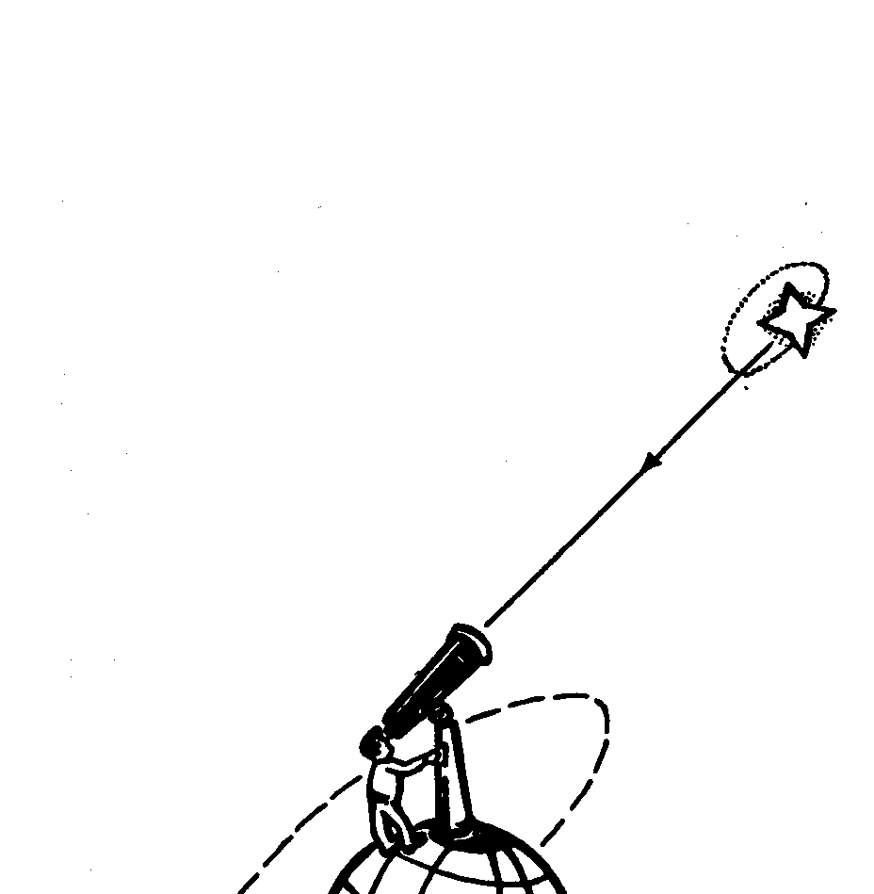
（2）光行差现象
假设：光以“以太”为传播媒介，相对以太的速率为 c。地球和星辰曳引以太，与以太相对静止。所以，光对所有星体的速率为 c 。
实验检验：
类比
人运动，雨相对于人方向变化。
地球相对以太运动，星光相对于地球方向变化。

Slide 28
结果：从地球上观测星体，一年内，望远镜轴转过一椭圆轨道。椭圆长轴相对于地球的视角均为
结论：如果存在以太，只能静止于绝对空间，地球、星体均在以太海洋中运动。
在地球上应存在“以太风”
(3) 迈克尔孙 - 莫雷实验
目的：检测“以太风”

Slide 29
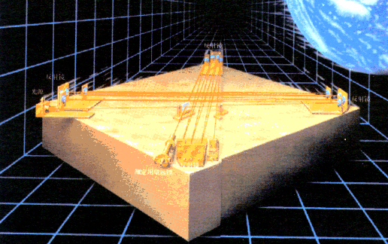
迈克尔孙干涉仪
M₂'
反射镜1
M₁
以太风
单
色
光
源
G₁
G₂
M₂
反射镜 2
2
1
半透明镀银层
补偿玻璃板

Slide 30
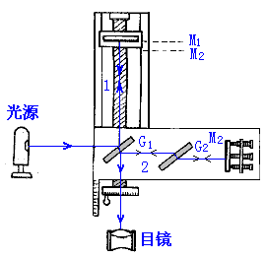
由伽利略变换
以太风
仪器对以太
光线1、2相遇，出现干涉条纹，
将装置转动90度，干涉条纹应
移动（预计0.37条）。反复实验，
“零结果”
光对仪器
光对以太

Slide 31
相对性原理的普遍性（对称性）
伽利略变换（经典力学）
三者无法协调
电磁学定律
解决困难的途径：
1. 否定相对性原理的普遍性，承认惯性系对电磁学定律不等价，寻找电磁学定律在其中成立的特殊惯性系。
2. 改造电磁学理论，重建具有对伽利略变换不变性的电磁学定律。
3. 重新定位伽利略变换，改造经典力学，寻求对电磁理论和改造后的力学定律均为对称操作的“新变换”。
途径1、2、无一例外遭到失败，
爱因斯坦选择 3、取得成功。

Slide 32
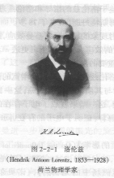
爱因斯坦的选择来自坚定的信念：
自然的设计是对称的，不仅力学规律在所有的惯性系中有相同的数学形式，所有的物理规律都应与惯性系的选择无关。
实验结果说明，在所有惯性系中，真空中的光速恒为c ，伽利略变换以及导致伽利略变换的牛顿绝对时空观有问题，必须寻找新的变换，建立新的时空观。
    “爱因斯坦把方法倒了过来，他不是从已知的方程组出发去证明协变性是存在的，而是把协变性应当存在这一点作为假设提出来，并且用它演绎出方程组应有的形式。”
    — 洛仑兹（荷兰.1853－1928）

Slide 33
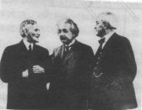
爱因斯坦1931年会见迈克尔孙
“我尊敬的迈克尔孙博士，您开始工作时，我还是个孩子，只有1米高，正是您将物理学家引向新的道路，通过您精湛的实验工作，铺平了相对论发展的道路，您揭示了光以太的隐患，激发了洛仑兹和菲兹杰诺的思想，狭义相对论正是由此发展而来的。没有您的工作，相对论今天顶多也只是一个有趣的猜想，您的验证使之得到最初的实验基础。”
“我的实验竟然对相对论这个怪物的诞生起了作用，我对此感到十分遗憾。”
（1931年迈克尔孙、爱因斯坦、密立根在一起。）

Slide 34
§8.2 狭义相对论的基本原理 洛仑兹变换
一.狭义相对论的两条基本原理：
1.狭义相对性原理：
一切物理定律在所有的惯性系中都有相同数学形式。
▲ 是对力学相对性原理的推广
▲ 基于对自然规律对称性的深刻理解和坚定信仰：
所有的惯性系对物理规律等价。
2.光速不变原理：
在所有的惯性系中,真空中的光速恒为 c ，与光源或观察者的运动无关。
▲ 是对实验事实的直接表达

Slide 35
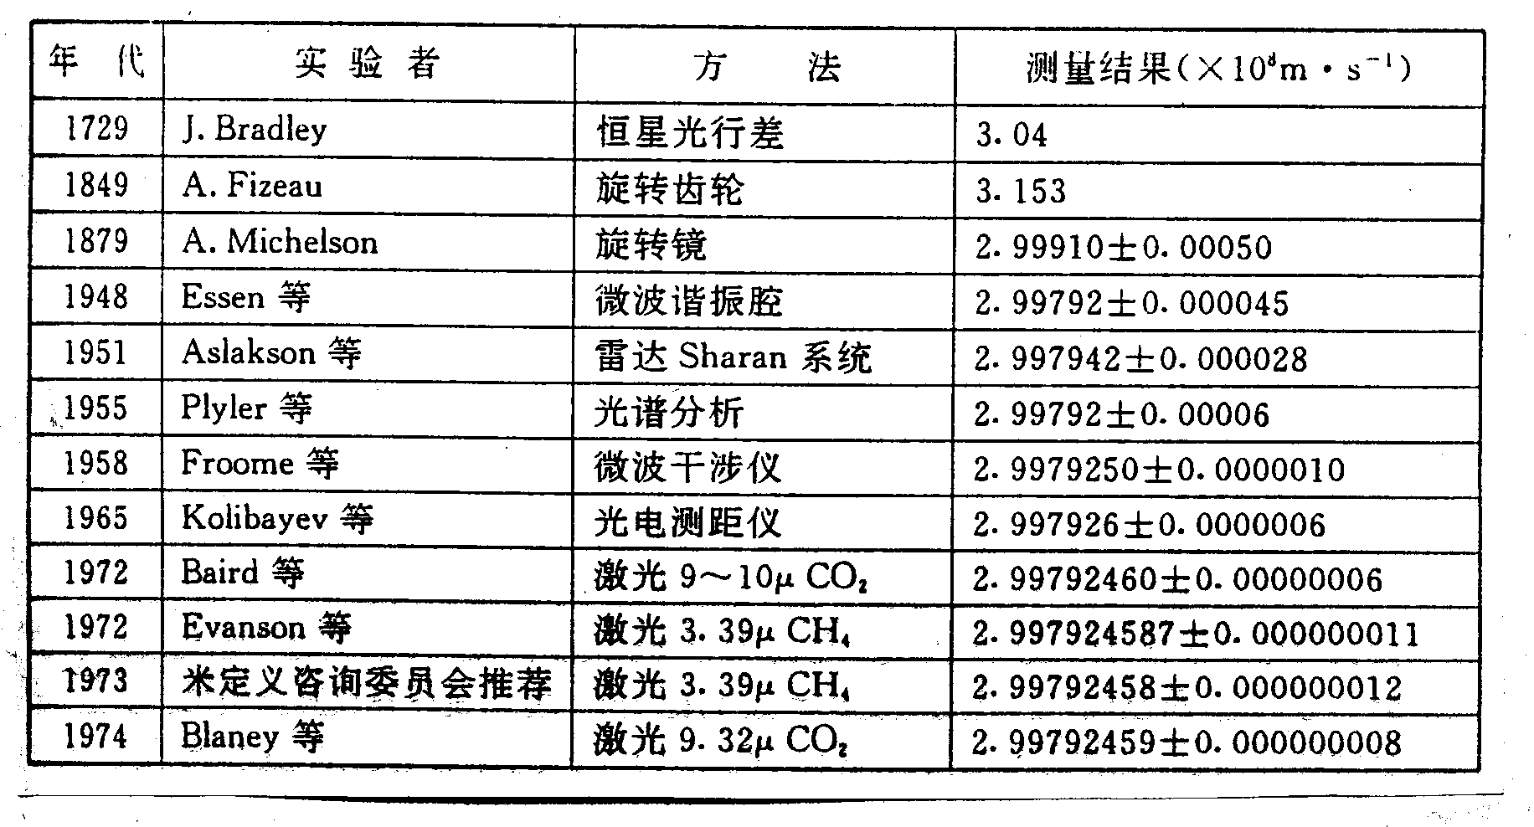
部分光速测定实验结果

Slide 36
光速测定：
1675年—19世纪中叶 天文方法，获得3位有效数字；
1849年—1940年 用旋转齿轮、旋转棱镜、克尔盒等方法，
获得4—6位有效数字；
1940年以后： 用电子技术、微波技术获得7位有效数字；
1960年以后； 用激光技术获得9位有效数字。
▲揭示出真空的对称性质：
对于光的传播而言，真空各向同性，所有惯性系彼此等价。

Slide 37
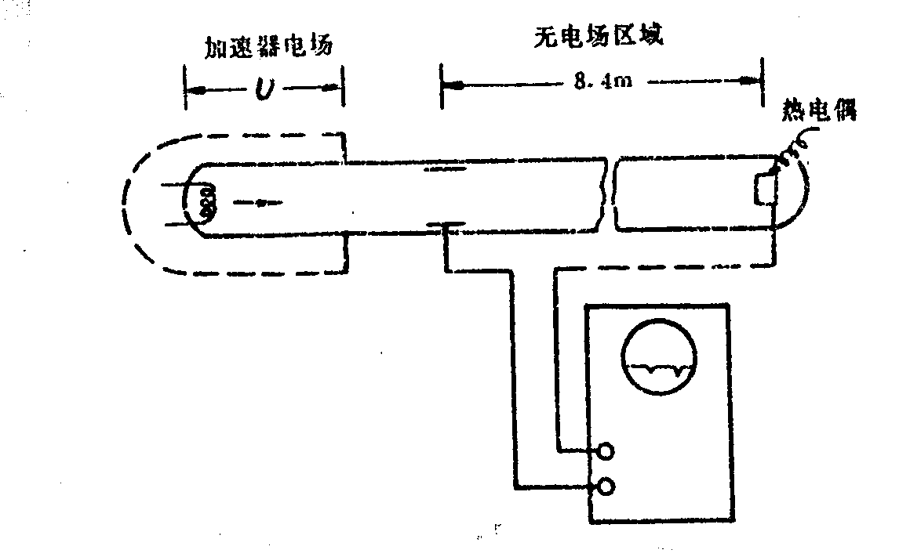
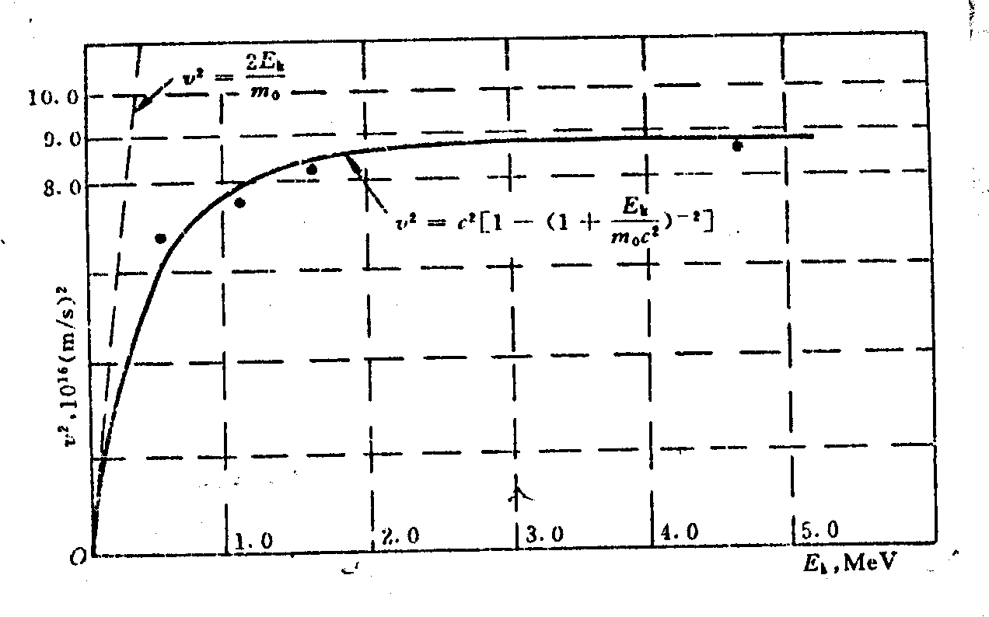
▲ c 是自然界的极限速率
指能量和信息传播速率的极限
1962年，贝托齐实验：
测定电子动能与其速率的关系
贝托齐实验结果

Slide 38
二.洛仑兹变换
1.坐标变换
寻找对同一客观事件 P，两个惯性系中相应的时空坐标值之间的关系
事件1.
当 时，
由 发出光信号
S系
系
事件2.光信号到达 P

Slide 39
S系
系
• P (x, y, z,t)
在 S, S' 中，真空中光速均为 c

Slide 40
设 x 坐标变换满足线性关系：
（推证见教材162页）

Slide 41
洛仑兹坐标变换:
正变换
逆变换

Slide 42
令
得
正变换
逆变换
注意：

Slide 43
2. 速度变换
设S系:
S' 系:
根据速度定义得：

Slide 44
速度变换公式
正变换：
逆变换:

Slide 45
3. 洛仑兹变换的意义
(1) 洛仑兹变换是不同惯性系中时空变换的普遍公式
洛仑兹变换 伽利略变换，满足对应原理

Slide 46
(2) 与光速不变原理、真空中光速为极限速率的实验
事实相协调。
(3) 建立了新的时空观（§8.3 ）

Slide 47
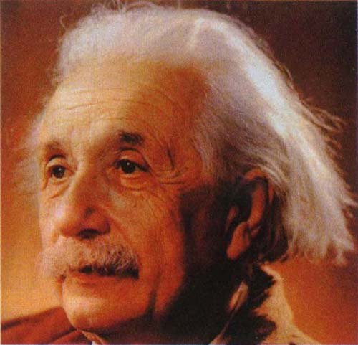
(4) 给出了对物理定律的约束条件：相对论的对称性，即物理定律在洛仑兹变换下的不变性。
狭义相对论的普遍原理包含在这样一个假设里：物理定律对于（从一个惯性系转移到另一个任意选定的惯性系的）洛仑兹变换是不变的。这是对自然规律的限制性原理，它可以与不存在永动机这样一条作为热力学基础的限制性原理相比拟。
－－－爱因斯坦
经典电磁学定律－洛仑兹变换的不变式－相对论性理论；
经典力学定律
万有引力定律
非洛仑兹变换的不变式－非相对论性理论
－需要加以改造。

Slide 48
?
第二篇 实物的运动规律
第八章 相对论
第八章第二讲
本章共5讲

Slide 49
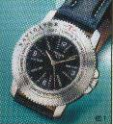
§8.3 狭义相对论时空观
一.“同时”的相对性
爱因斯坦是从“同时”的相对性开始他的相对论时空观讨论的。
“凡是时间在里面起作用的一切判断，总是关于
同时事件的判断” ——爱因斯坦
火车头10：11‵驶出隧道：
火车头驶出隧道
手表指10：11‵
同时事件

Slide 50
日常生活经验：在一个惯性系中同时发生的两个事件，在其它惯性系中看来，也是同时发生的。 “同时”概念与参考系选择无关。
爱因斯坦认为： 同时性概念是因参考系而异的，在一个惯性系中认为同时发生的两个事件，在另一惯性系中看来，不一定同时发生。同时性具有相对性。
虽然彭加勒才华横溢，洛伦兹学识渊博。但他们都不敢迈出决定性的革命的一步，去重新检验我们的同时性概念。这个概念或许不只是从我们的父辈那儿学来的，而简直就像经过漫长的进化过程遗传到我们的基因中的一样。
－－－杨振宁

Slide 51
讨论1：“对时”
在同一惯性系中的“对时”：即在同一惯性系中建立起统一的时间坐标，
校钟操作：
在由中点o发出的光信号抵达的瞬间，对准A,B处钟的读数。
每个惯性系中的观察者都认为本系内各处的钟是已经校对同步的。

Slide 52
定义“同时”概念
如果由A,B处事件发出的光信号同时抵达中点o，则两事件为同时事件。否则不同时。
在不同惯性系中的“对时”：需要首先检验不同惯性系中的“同时”概念是否一致。
问题：在某一惯性系中的同时事件，在另一相对其运动的惯性系中是否是同时的?
事件1
事件2
若
?

Slide 53
S系
和
系坐标轴相互平行,
重申
系相对于S系沿 +x 方向以速率 u 运动，
当 O 和 重合时，令
由洛仑兹变换：
S系
系

Slide 54
在S系中同时发生的两事件
1)若 则 ，两事件同时发生。
S′系
2)若 则 ，两事件不同时发生。
即：一个惯性系中的同时、同地事件，在其它惯性系 中必为同时事件；一个惯性系中的同时、异地事件，
在其它惯性系中必为不同时事件。
结论：
同时性概念是因参考系而异的，同时性具有相对性。

Slide 55
站台系：
理想实验：爱因斯坦火车
火车系：
.
.
.
.
设在S 系中，两闪电的光信号同时到达AB的中点 C，对S系：闪电击中车头和车尾为同时事件
在 S' 系中，两闪电的光信号是否同时到达 C' 呢？

Slide 56
.
.
.
.
.
.
.
.
在光信号由车头向C传播的时间间隔内，火车已经前进了。
对 系：两闪电的光信号同时到达 ，而不是 ，
闪电击中车头和车尾为不同时事件。（击中 先发生）

Slide 57
设在 系中，两闪电的光信号同时到达 的中点 ，
对 系：闪电击中车头和车尾为同时事件
.
.
.
.
在光信号由车头向C' 传播的时间间隔内，站台已经后退了。
.
.
.
.
在 S 系中，两闪电的光信号同时到达 而不是 C ，为不同时事件。（击中 A 先发生）。

Slide 58
究竟哪一个正确？二者同样真实，同时性是相对的。
（和左、右的相对性类似）
同时异地事件
问题：在某一惯性系中的同步钟，在另一相对其运动的惯性系中是否仍然是同步的?
必然不同时
在S中看来
由洛仑兹变换：

Slide 59
在 中看来
由洛仑兹变换：
两参考系中各处的钟不可能同时对准，在一个参考系内各处相互对准了的钟，在其它参考系看来是没有对准的，对 O（O′），迎面而来的钟超前。
比较：
在 中看来
在 中看来

Slide 60
结论：
1.每个惯性系中的观察者都认为本系内各处的钟是校对同步的。
2.每个惯性系中的观察者都认为其它系内各处的钟是未校对同步的。
3.不同惯性系内的钟只有在相遇时才能直接彼此核对读数，其它时刻只能靠本系内各处的同步钟对照。

Slide 61
讨论2：两事件发生的时序与因果律
若 S 系中
即事件1先发生
在 系中时序是否变化？
时序不变 :
时序变化 :
有可能由信号关联
不可能由信号关联

Slide 62
即在 系中观测，事件1有可能比事件2先发生、同时发生、或后发生，时序有可能倒置。
与因果律是否矛盾？
两惯性系间的相对速度
有因果关联的事件之间的信号速率
满足时序不变条件
结论：
有因果关联或可能有因果关联的事件时序不变，
无因果关联的事件才可能发生时序变化。
狭义相对论不违背因果律

Slide 63
例：1.设甲、乙两地相距12000km
事件1：某天孩子 A 在甲地出生；
事件2：24小时后孩子B在乙地出生；
事件1和事件2无因果关联。
飞机由甲地起飞
飞机抵达乙地
事件1和事件2可能有因果关联，时序不变。
事件1和事件2可能有因果关联，无论在哪个参考系中，孩子 A 先出生。

Slide 64
2.设甲、乙两地相距12000km
事件1：某天孩子 A 在甲地出生；
事件2：0.03秒后孩子B在乙地出生；
事件1和事件2无因果关联。
事件1和事件2无因果关联，也不可能有因果关联，可能在某个飞船上的观察者看来，乙地小孩 B 先出生。

Slide 65
二.时间量度的相对性（时间膨胀、动钟变慢）
站台系：
理想实验：爱因斯坦火车
火车系：
火车系：
光信号：N — M — N
用一个相对事件发生地静止的钟测量的两个同地事件的时间间隔——原时
（本征时间）

Slide 66
火车相对站台运动
站台系：
光信号：
该两事件为异地事件，需用两只钟测出其时间间隔：非原时 （观测时间）

Slide 67
火车系
站台系
非原时
原时
在 系中用 、 钟测量 系中 钟所测得的原时 ，
将获得一个放大了的时间间隔
——时间膨胀
在 S系中看来，相对它运动的 系内的钟走慢了。
——动钟变慢

Slide 68
思考：若信号系统相对于站台静止，结果如何？
站台系
火车系
非原时
原时
在 系中看来，相对它运动的 S系内的钟走慢了。
——动钟变慢

Slide 69
重要概念：“原时”
用一个相对事件发生地静止的钟测量的两个同地事件的时间间隔—原时（本征时间）
在相对事件发生地运动的参考系中，该两事件为异地事件，需用置于不同地点的两只钟才能测出其时间间隔－非原时（观测时间）
静系中同地事件的时间间隔为原时，
动系中异地事件的时间间隔非原时。
例如：起跑－冲线的时间间隔
地面系测量－－
飞船系测量－－
运动员系测量－
非原时
非原时
原时

Slide 70
由洛仑兹变换可直接得出时间膨胀：
非原时
0
原时
非原时
0
原时
在一切时间测量中，原时最短！

Slide 71
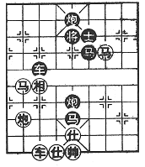
结论：
时间间隔的测量是相对的，与惯性系的选择有关
1) 从相对事件发生地运动的参考系中测量出的时间
总比原时长（时间膨胀）
2) 每个参考系中的观测者都会认为相对自己运动的钟
比自己的钟走得慢（动钟变慢）
例：在地球系和飞船系中观测对方
系内一盘棋的时间间隔

Slide 72




在地球参考系中观测飞船系内的下棋时间:
开始
☺
◐
x
☺
结束
☺
◘
x
☺

Slide 73
在飞船参考系中观测地球系内的下棋时间:
开始
☺
☺
◐
x
结束
☺
☺
◘
x

Slide 74
实验验证：
1） 子衰变
宇宙射线和大气相互作用时能产生 介子衰变，在大气上层放出 子。这些 子的速度约为 0.998c，如果在实验室中测得静止 子的寿命为 ，试问，在8000 m 高空由 介子衰变放出的 子能否飞到地面？
解：
按照经典理论， 子飞行的距离为
显然， 子不能飞到地面。
按照相对论理论，应该如何计算？

Slide 75
按照相对论理论，地面参考系测得的 子的寿命应为：
在地面参考系看来， 子的飞行距离为
显然， 子可以飞到地面。
测量结果：到达地面的 子流为
验证了相对论时间膨胀效应。

Slide 76
实验验证：
2）飞机载铯原子钟环球航行
1971年： 地球赤道地面钟： A
地球赤道上空约一万米处钟
向东飞行： B
向西飞行： C
A，B，C 对太阳参考系均向东：
结果：钟 B 慢于 A 慢于 C
59ns
273ns
验证了相对论时间膨胀效应。

Slide 77
飞行原子钟读数减地面钟读数
向东航行
向西航行
120
361
408
447
-57
-74
-55
-51
+277
+284
+266
+266
实验结果
原子钟编号
平均值
理论预言值
引力效应
运动学效应
总的净效应

Slide 78
练习1.
某宇宙飞船以 0.8c 的速度离开地球，若地球上接收到它发出的两个信号之间的时间间隔为 10 s ，则宇航员测出的相应的时间间隔为：
思考：哪个时间为原时？
地球系：非原时；飞船系：原时
答案： （A）

Slide 79
练习2.
半人马座 星是距离太阳系最近的恒星，它距离地球 ，设有一宇宙飞船自地球飞到半人马 星，若宇宙飞船相对地球的速度为0.999c，按地球上的时钟计算要用多少年时间？如以飞船上的时钟计算，所需时间又为多少年？
思考：哪个时间为原时？
地球系：非原时； 飞船系：原时
请自行列式计算

Slide 80
解：
按地球上的时钟计算，飞船飞到 星所需时间为
若用飞船上的钟测量，飞船飞到 星所需时间为
正是时间膨胀效应使得在人的有生之年进行星际航行成为可能。

Slide 81
练习3.
牛郎星距地球16光年，宇宙飞船若以速率 v = ?
匀速飞行，将用4年时间（飞船钟）抵达牛郎星。
解：飞船时为原时：
地球时为观测时：
由
得：

Slide 82
练习4.
在 S 系中的 x 轴上距离为 处有两个同步的钟A 和 B ，在 系中的 轴上有一个同样的钟 ，设 系相对于 系的速度为v ，沿 x 方向，且当 A'与 A 相遇时，两钟的读数均为零。
那么，当 钟与 B 钟相遇时，在 系中 B 钟的读数是 ；
此时在 系中 钟的读数是 。

Slide 83
当A'钟与 B 钟相遇时，在 S 系中观测， A' 钟以速率v 运动了∆x,
S 系中A、B 钟的读数均为：
答案：
非原时

Slide 84
在 S '系中观测， A' 钟保持静止，其读数为原时
由
非原时
原时
0
答案：

Slide 85
?
第二篇 实物的运动规律
第八章 相对论
第八章第四讲
本章共5讲

Slide 86
§8.4 狭义相对论动力学基础
一.改造经典力学的两条原则
1.狭义相对性原理（对称性思想）的要求
改造后的力学定律必须是洛仑兹变换的不变式.
2.对应原理的要求
新理论应该包容那些在一定范围内已被证明是正确
的旧理论，并在极限条件下回到旧理论。
即：
相对论力学量 经典力学量
相对论力学定律 经典力学定律
思路：重新定义质量、动量、能量，使相应的守恒定律在相对论力学中仍然成立。

Slide 87
二、质量概念的修正
1、质速关系
设在相对论中，质量与时间、长度一样，与惯性系的选择有关。
静系中：
动系中：
理想实验：全同粒子的完全非弹性碰撞
固结于粒子B的S 系
固结于粒子A的S ' 系

Slide 88
固结于粒子B的S 系
固结于粒子A的S ' 系
在两坐标系中，粒子系统质量守恒、动量守恒。
解得：

Slide 89
将
代入洛仑兹速度变换：
得质速关系：
满足对应原理要求
1.0

Slide 90
实验验证（质谱仪）：
测高速电子的荷质比
由经典理论：
由相对论理论：

Slide 91
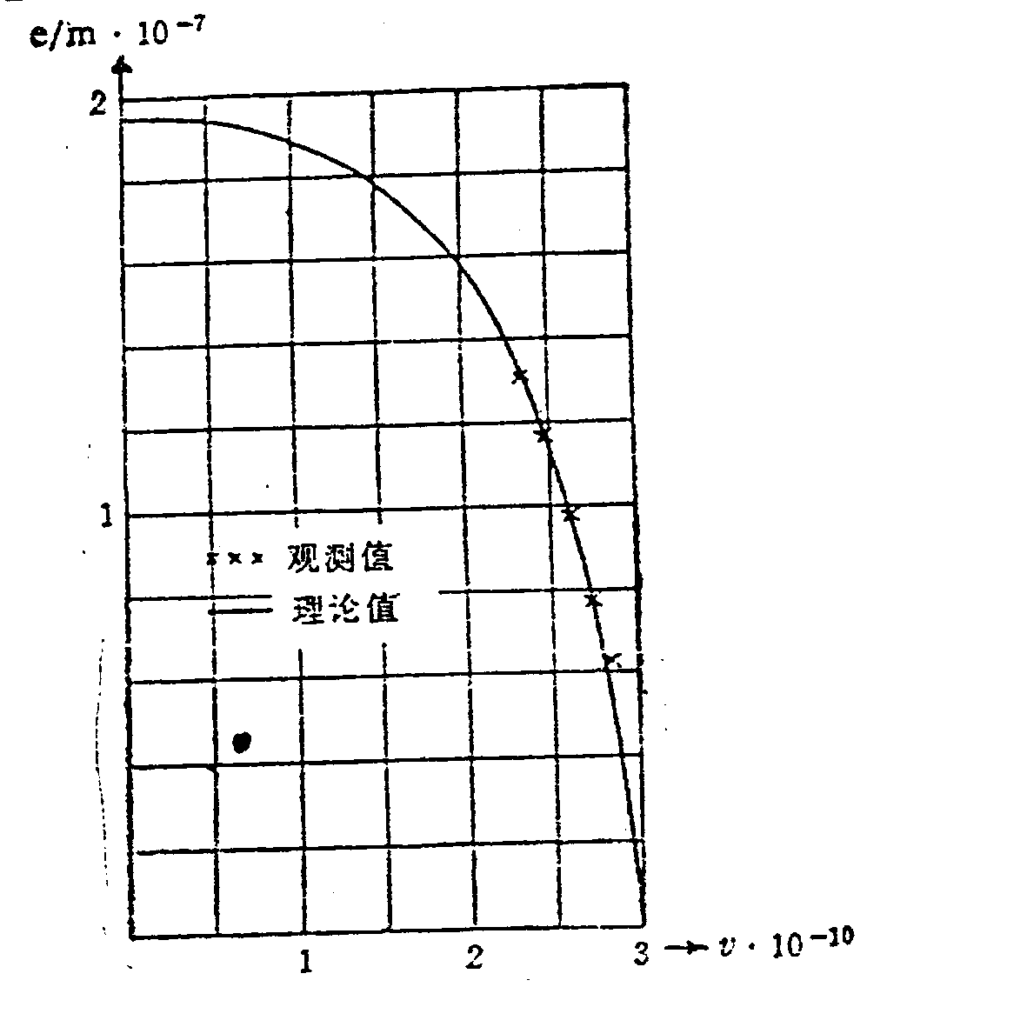
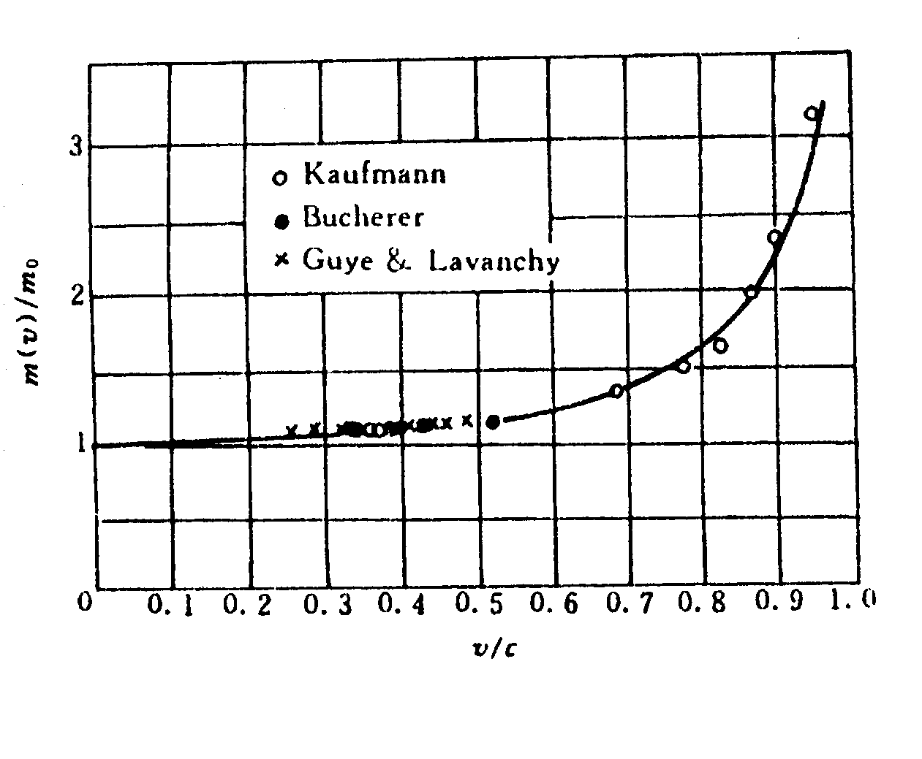
考夫曼实验结果：电子质量随速度变化
现代实验中，电子可以被加速到与光速之差只有300亿分之一，相应 ，质速关系仍与实验相符。

Slide 92
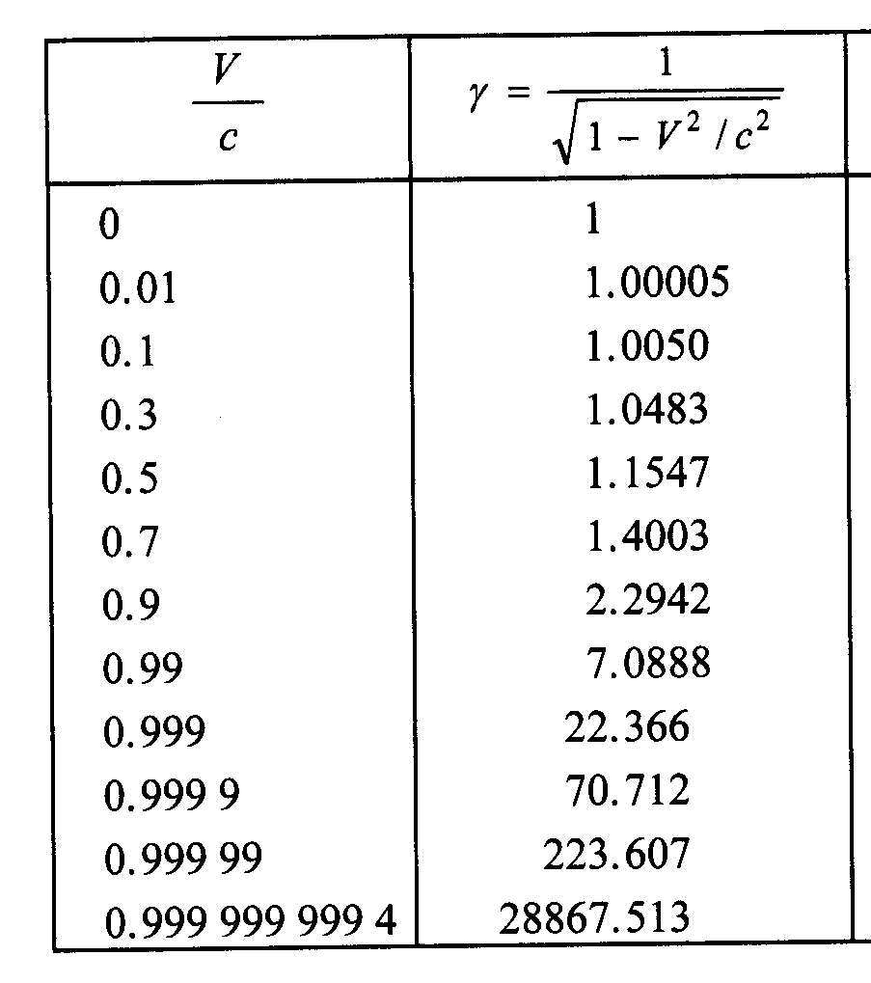
练习：
如果物体以小于一百多km/s速率运动，其质量在10^{－6}的精度内不变。
虽然在低速下是一个非常小的效应，但要求我们的观念发生深刻的变化。
物体质量并不恒定，它随速率增大而增大。

Slide 93
三.质能关系
将质速关系按幂级数展开，得
两边同乘以 得
定义:
总能量
质能关系
静能量
相对论动能

Slide 94
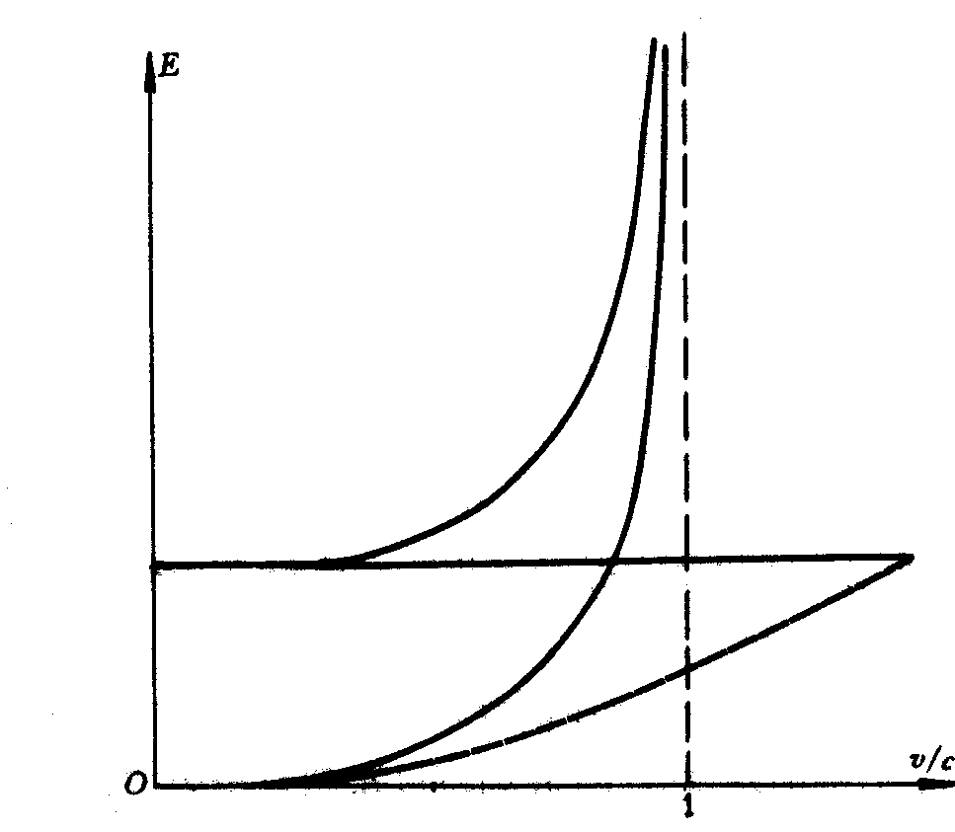
相对论质能关系曲线与经典关系的比较
实验验证：
核嬗变：由参加反应各原子质量，反应前后能量损失计算出的光速与实验值相符。
正负电子对湮灭：由质能关系计算出的辐射波长与实验值相符。

Slide 95
质能关系的意义：
1）质量概念进一步深化
相对论总能 包含了物体的全部能量（机械能、电磁能、原子能等），解决了经典物理未能解决的物体总能问题；
质量是约束能量的形式，是能量的载体。质量、能量不可分割，没有脱离质量的能量，也没有无能量的质量。无论物质如何运动，二者只由常数 相联系。
2）质能关系统一了质量守恒定律和能量守恒定律。
在经典物理中二者互相独立，在相对论中二者关联，平行进行。在孤立系统内，
静质量
动质量
总质量、总能量不变
静能
动能

Slide 96
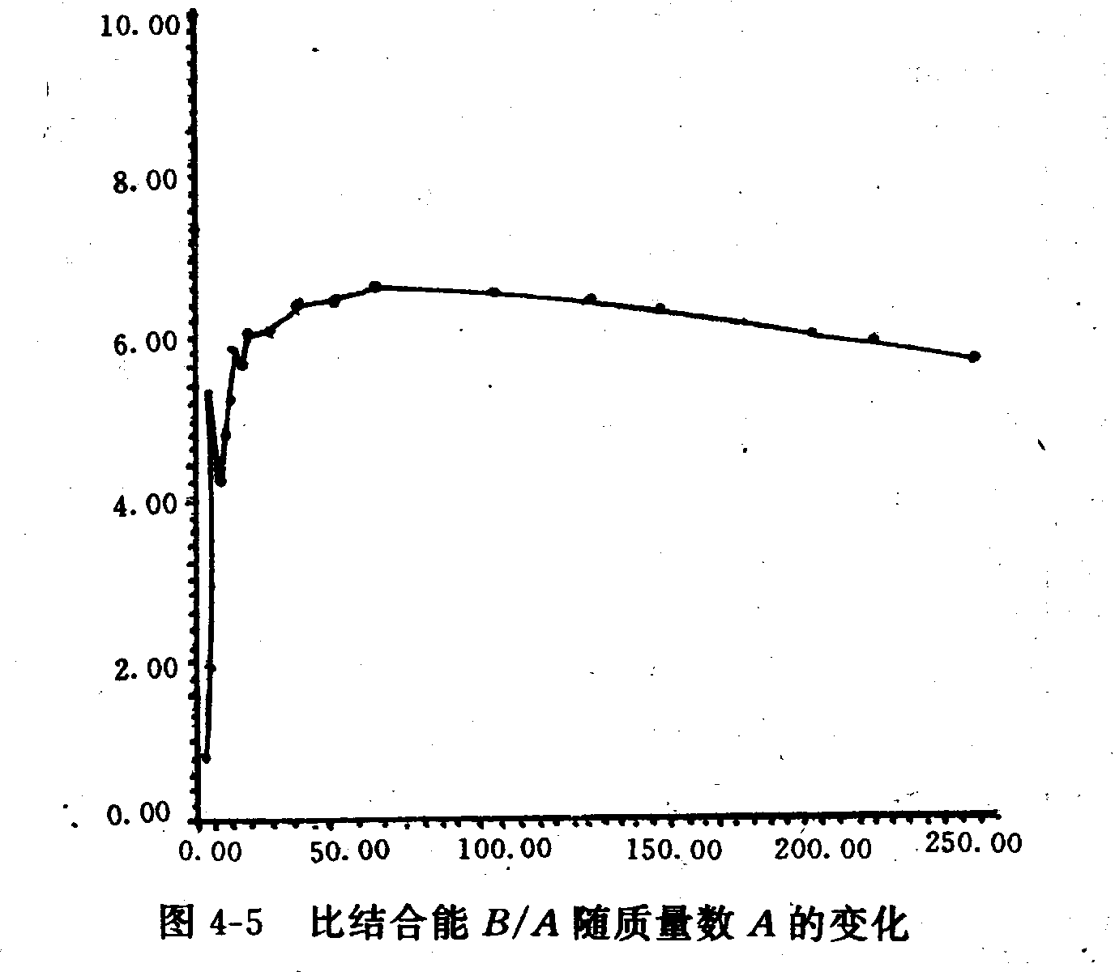
3）质能关系是人类打开核能宝库的钥匙。
裂变：重核分裂为中等
质量的核
聚变：轻核聚合为中等
质量的核
质量亏损，释放结合能
应用：原子弹、氢弹、
核电站 ……
安全、清洁、经济的能源。

Slide 97
小资料
2003年止：全世界运行核电机组：438台；
总装机容量：3.5亿千瓦；
占发电量：16％
法 国：76％； 立陶宛：73％； 比利时：58％； 保加利亚：47％； 韩 国：43％； 日 本：36％；德 国：30％ 美 国：20％； 中 国：～10％
煤电成本/核电成本：
法国：1.75； 德国：1.64； 意大利：1.57； 日本：1.51； 韩国：1.7…
100万千瓦容量机组使附近居民受到的辐射量比较：
煤电：0.05毫希/年；核电：0.02毫希/年.

Slide 98
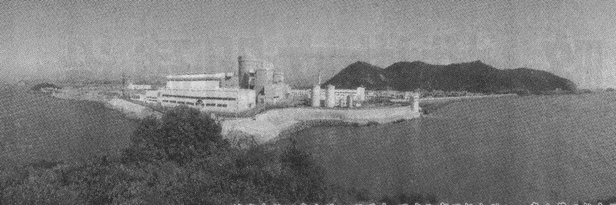
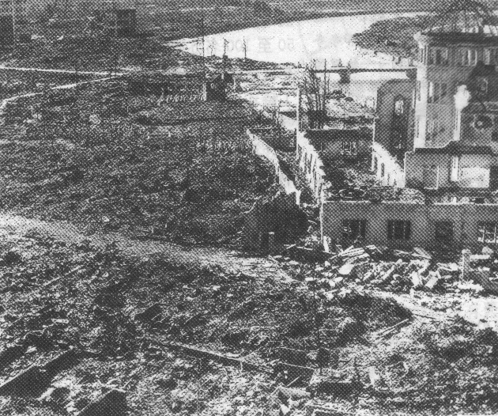
我国核电站：大亚湾，秦山一期、二期、三期，岭澳…正建设先进的高温气冷堆示范电站
秦山第二核电站鸟瞰
对人本身及其命运的关心，必须永远成为一切技术努力的主要兴趣所在……以使我们心灵的创造成为人类的幸事而不是灾祸。绝对不要迷失在你的图形和方程式中。
－－－爱因斯坦
广岛：1945年8月

Slide 99
四、能量与动量的关系
1.相对论动量
2.能量与动量的关系
由
消去 得
于是

Slide 100
讨论：
当 时
满足对应原理

Slide 101
五.相对论动力学基本方程
从相对论角度审视经典力学的基本定律：
1.惯性定律保持不变，在相对论中成立。
有关惯性、惯性定律、惯性系的内容，相对论没有本质上的进一步发展。
在惯性系的判定上提出了循环逻辑论证的方法论错误。
在惯性系外延关系上，有以下的推广：
  *指出了不存在绝对的、静止的惯性系；
  *一切物理定律在所有的惯性系中，具有协变性；
  *同一物理事件在不同的惯性系之间的时、空联系是洛仑兹变换。

Slide 102
2.牛顿第二定律
动量与速度 v 的关系，不再是线性关系。
相对论动力学基本方程
讨论：
（1）力既可以改变物体的速度，也可改变物体的质量；
（2）力与加速度 的方向一般不会相同；
满足对应原理，回到牛顿第二定律。

Slide 103
第10章引入磁场时将运用相对论力的变换式：

Slide 104
3.确立“场”的实在地位，牛顿第三定律失去意义。
在牛顿力学中，强调的是物体相互作用的宏观效果（动力学、形变等）。由于当时尚未有“场”概念的提出，相互作用的性质、过程，常常用“超距作用” 形而上学化。所以牛顿第三定律建立在超距作用和绝对时空观基础之上。
相对论承认“场”是物质存在的形式，是传递相互作用的载体。因而第三定律由包含“场”动量在内的动量守恒定律所取代。
粒子
场
粒子

Slide 105
小结：相对论动力学的三个主要关系
质能关系：
总能
静能
动能
质速关系：
能量与动量的关系：

Slide 106
练习1
用相对论讨论光子的基本属性
1.光子的能量
2.光子的质量
由
可知
一切以光速运动的微观粒子，其静止质量必为零。
即：光子在任何参考系中均以光速运动，找不到与光子相对静止的参考系。
光子的质量：

Slide 107
3.光子的动量
又由
可知
例如
太阳辐射能流
产生光压

Slide 108
练习2
一个静质量为 的粒子，以 的速率运动，并与静质量为 的静止粒子发生对心碰撞以后粘在一起，求合成粒子的静止质量。
m（v）
3m₀
M（u）
u＝？
v=0.8c
问题：合成粒子的静止质量是 吗？
思路：
动量守恒
能量守恒
M（u）＝？
M₀＝？
u＝？
非弹性碰撞，为什么能量守恒？－－总能守恒

Slide 109
解：
设合成粒子的运动质量为M ，速率为u ，
由动量守恒和能量守恒：
由于
代入（2）式得

Slide 110
再代入（1）式得
又由
得

Slide 111
练习3
在什么速度下，粒子的动量等于其非相对论动量的两倍？又在什么速度下，粒子的动能等于其非相对论动能的两倍？
解：
（1）由题意
可得

Slide 112
（2）由题意
可得
对不对？
不对！

Slide 113
（2）由题意
于是
得

Slide 114
练习4
已知：一个电子的静能为 ，经同步
加速器加速后，能量增量为 ，
求： 该电子质量与其静质量之比。
解：
由题意
可得

Slide 115
观察者甲以 0.8c 速率相对于观察者乙运动，甲携带长 L，截面积 S，质量为 m 的棒，棒沿运动方向安放，求乙和甲测定的棒的密度之比。
练习5
解：棒相对于甲静止，甲测定的密度为：
棒相对于乙运动，设乙测定的 质量为 m'，
长度为 L'，截面积为 S'，有：
乙测定的密度为：

Slide 116
?
第二篇 实物的运动规律
第八章 相对论
第八章第五讲
本章共5讲

Slide 117
§8.5 广义相对论简介（了解）
爱因斯坦为什么要创立广义相对论？
1.狭义相对论只适用于惯性系，即惯性系比非惯性系“优越”，所反映的自然规律的对称性不完善。
2.狭义相对论的洛仑兹变换不能保持引力形式不变，即狭义相对论不能包容万有引力定律。
爱因斯坦的目标：
实现非惯性系与惯性系的平权
改造引力理论，（建立时空与物质的关联）

Slide 118
一.广义相对论基本原理
1.广义相对性原理
物理定律在一切参考系（惯性系、非惯性系）中数学形式相同。
意义：
实现惯性系和非惯性系的平权，完善对称性，是构建理论的出发点。
如何实现惯性系和非惯性系的平权？

Slide 119
2.等效原理
1）实验事实：惯性质量与引力质量相等
其中 m 反映物体产生和接受引力的性质：引力质量
其中 反映物体惯性的大小：惯性质量
地球以引力吸引石块而对其惯性质量毫无所知，地球的“召唤”力与引力质量有关，而石块“回答”的运动则与惯性质量有关。
——爱因斯坦

Slide 120
落体实验
物体 A、B 在地球引力作用下自由下落，
计算物体对地球的加速度。
实验结果：在引力场中同一点，一切物体有相同的
加速度

Slide 121
适当选取单位制：
证明引力质量与惯性质量相等的实验结果
实验者
实 验
年 代
伽利略
落体
1610
牛顿
单摆
1680
厄阜等
扭秤
1890-1915
迪克等
扭秤
1964
布拉金斯基等
扭秤
1971

Slide 122
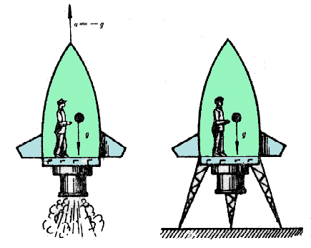
2)等效原理——揭示引力场与惯性力场的内在联系
爱因斯坦理想实验之一
自由空间加速火箭
在封闭火箭中考查小球的运动
引力场中静止的火箭
小球在无引力场的加速参考系和有引力场的惯性系中的运动规律相同，无法区分。
非惯性系
惯性系
结论：惯性力和引力等效；
惯性力场与同方向引力场
等效。

Slide 123
爱因斯坦理想实验之二
引力场中某一时空点
自由下落的升降机
无引力场的自由空间
匀速运动的升降机
非惯性系
惯性系
小球在无引力场的惯性系和有引力场的加速参考系中的运动规律相同，无法区分。
结论：惯性力和引力等效；惯性力场抵消反方向
引力场。

Slide 124
局部惯性系：在小体积内，引力场可视为均匀，从而可通过参考系的加速运动消除其中各点的引力影响。这种在局部空间范围消去了引力场的参考系称为局部惯性系。例如在引力场中自由下落的升降机。
在一个局部惯性系中，引力的效应消失了，其中所有物理定律和在远离任何引力物体的真正的惯性系中一样。反过来说，一个在太空中加速的参考系中将会出现表观的引力，在这样的参考系中，物理定律就和该参考系静止在一个引力物体附近一样。

Slide 125
比较
经典惯性系
局部惯性系
自身有加速度，但惯性力消除了引力影响
自身无加速度
能够实际操作，在局部范围实现
是理想参考系
等效原理：对于一切物理过程，引力场与匀加速运动的参考系局部等效，即引力与惯性力局部等效。
或：在引力场中的任一时空点，总能建立一个自由下落的局部惯性系，其中狭义相对论确立的规律全部有效。
无引力
广义相对论
狭义相对论

Slide 126
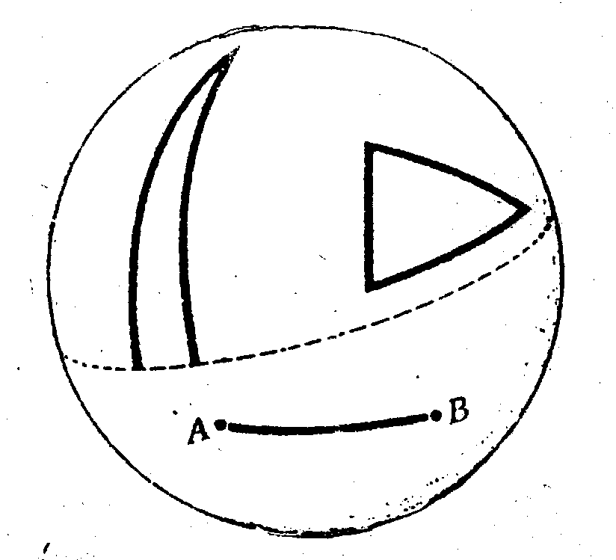
二.广义相对论时空观
1.非欧几何
欧氏几何：平直空间的几何，可采用笛卡儿坐标
描述一个 n 维弯曲空间，至少需要 n+1 维平直空间
非欧几何：弯曲空间的几何，不借助于n+1 维平直空间，直接在n 维空间中研究其弯曲性
两点间大圆弧距离最短
两条平行线会相交
三角形内角和
测地线(短程线) :
空间两点间距离最短的路径

Slide 127
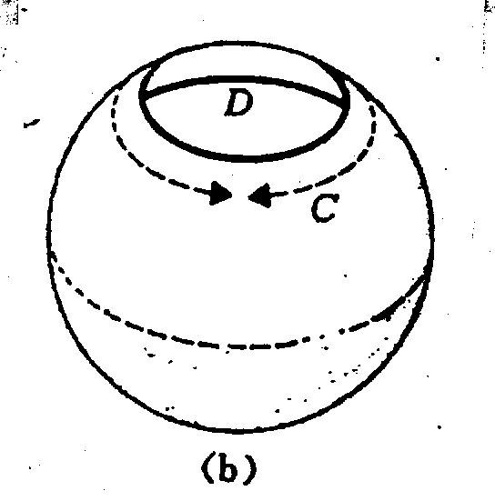
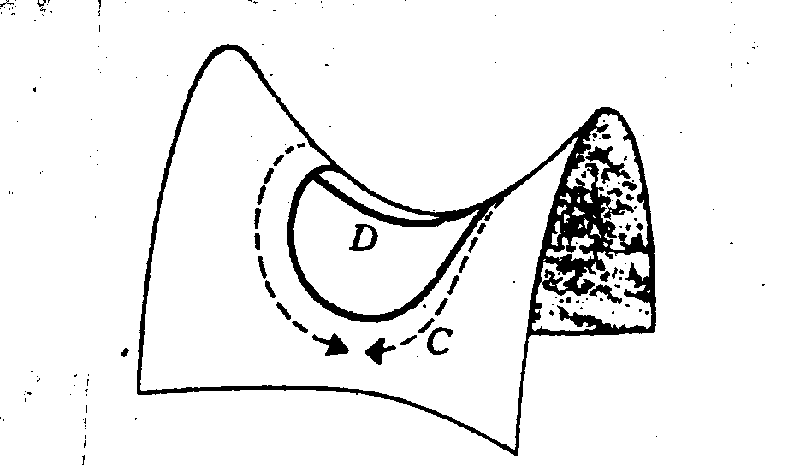
判断空间是否弯曲的方法：测圆周长与直径的比
平面
凸面
凹面
弯曲空间是空间的整体性质，弯曲空间的局部小范围 －－ 平直空间
小范围平直空间 －－ 大范围不一定平直，只是弯曲空间的局部效果

Slide 128
2.非惯性系中的弯曲时空
平板：S 系，惯性系
转盘： 系，非惯性系
系中的钟、尺处于与盘边缘（如 点）相联的瞬时共动惯性系中。
由洛仑兹变换：

Slide 129
即
在非惯性系 中，空间弯曲。
由等效原理：
等价
引力场
惯性力场（加速系）
弯曲时空
3.引力场的几何化——用时空的几何结构来描述引力

Slide 130
理想实验
S′：在引力场中自由降落——局域惯性系
其中狭义相对论成立，时空平直。
S ：引力场源，相对S′，以 向上运动。
——非惯性系，每时刻都处于瞬时共动惯性系中
最初：S 与S′相对静止，
二者中的钟、尺标度相同
g(r)
下落：S 相对于S′运动，S′中的观察者认为S 中的钟慢尺缩，相对速度越大，钟慢尺缩越显著。
引力场强越大处的钟越慢、竖直尺越短。
引力场源 S

Slide 131
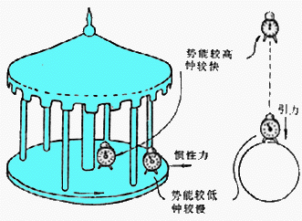
引力场中不同位置处的时空标度不同 —— 时空弯曲。
引力场强越强、引力势越低处的钟越慢、径向尺越短，空间曲率越大。 （只有在强引力场中才明显）

Slide 132
广义相对论时空观：
时空是由物质分布状况决定的引力场的结构性质，
只有在无引力场存在时，时空才是平直的（欧几里
德空间），有引力场存在时，时空是弯曲的（黎曼
空间），引力场强度分布与空间曲率分布一一对应。
当用弯曲空间取代引力场后，受引力场作用的质点
就成了自由质点，沿弯曲空间中的短程线运动。

Slide 133
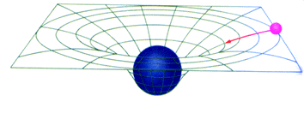
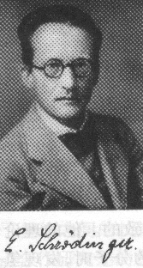
引力作用使小球运动轨道偏转
弯曲空间使小球运动轨道偏转
自从广义相对论出现以来，不能再把空间－时间看做舞台，把物质看做演员；两者的性质如此密切相关，人们几乎可以把它们称作同一种事物的不同名称。
－－－薛定谔（奥地利.1887－1961 ）

Slide 134

四、广义相对论的可观测效应和实验验证
1、引力使光线偏转
升降机
在加速运动的升降机内的观察者看到，光线相对于升降机走弯曲的路线。由等效原理可知，加速运动的参考系与引力场等效，因此，可以得出：光线在引力场中要发生偏转。

Slide 135
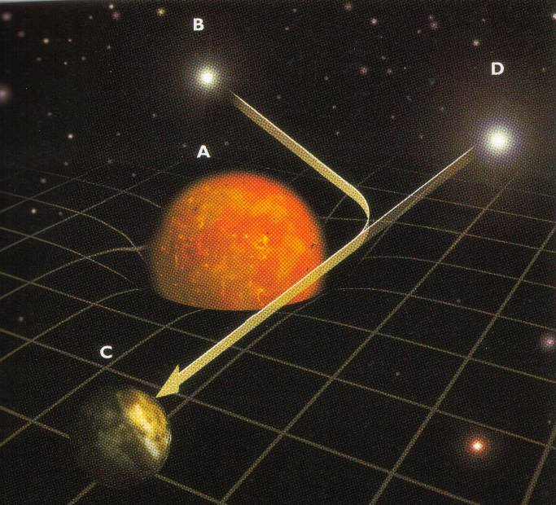
日全食时观测恒星视位置与恒星实际位置比较，可测得光线偏折角。
恒星
恒星视位置
太阳
月球
地球
预言值：
实测值：
1919年
1975年

Slide 136
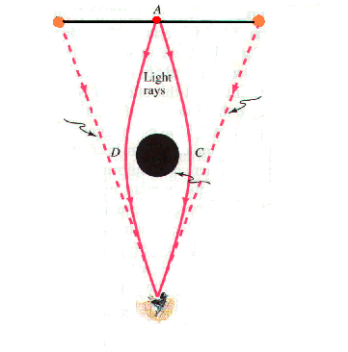
引力透镜:
1993年，美国、澳大利亚天文小组发现“引力微凸透镜成象”
现象：一个恒星突然发出比平常强7倍的光，
两个月后恢复正常。
类星
体像
视在光线
原因：一个质量为太阳十分之一的超级天文密晕物体通过恒星与地球之间，恒星光被吸引聚集。
视在光线
星系或黑洞
B

Slide 137
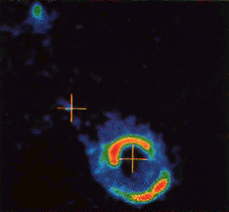
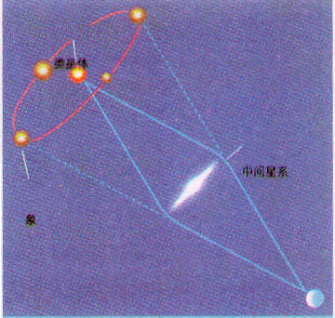
1998年3月英国用“默林”射电望远镜和哈勃太空望远镜观测到完整的引力透镜成象“爱因斯坦环”

Slide 138
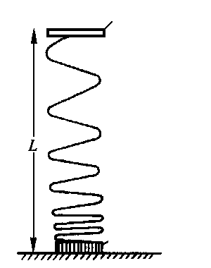
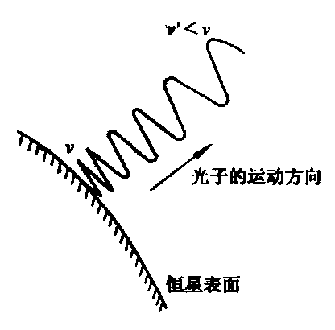
2.光的引力频移(引力使时间膨胀)
光沿引力场方向传播——蓝移
光逆引力场方向传播——红移
蓝移
光源
红移
探测器
地球表面
在地面上接收到的太阳上某种原子发光频率比地面
上同种原子发光频率低。

Slide 139
光的引力频移实验
年代
实验者
塔高
理论预言
实验观测
1960
Chanshow
12.5m
地球引力场
Pound
Rebka
22.6m
1960
Pound
Snider
1964
22.5m
1959
Adam
Blamont
Branlt
太 阳引力场
1961
太阳
1963
恒 星引力场
天狼星伴星玻江座40 伴星B
1971
Greenstem

Slide 140
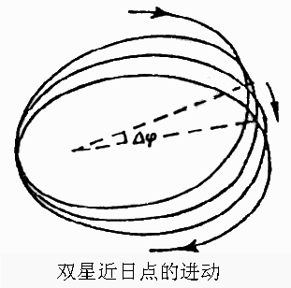
3.行星(水星) 近日点的旋进
1859年发现水星轨道不是固定的椭圆，其近日点有附加旋进，牛顿引力理论无法解释，可用广义相对论时空弯曲理论解释。
观测值
理论值
水星
金星
地球
行

Slide 141
4.雷达回波延迟效应
通过太阳附近的无线电信号往返时间增长。
时间
实 验
实验值/理论值
1968年
地球 水星
1971年
地球 金星
1977年
地球 人造卫星
地球
火星表面 海盗着陆舱
90年代

Slide 142
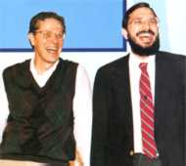
5. 引力波
1918年 爱因斯坦预言存在引力辐射，
引力波探测——前沿课题。
引力波探测：
美国泰勒、赫尔斯发现脉冲双星，测量其脉冲周期和轨道运动周期，得出由于引力辐射，双星周期减小率为 ，与广义相对论预言相符，获1993年诺贝尔物理奖。
左起：
泰勒（美.1941－）
赫尔斯（美.1950－）

Slide 143
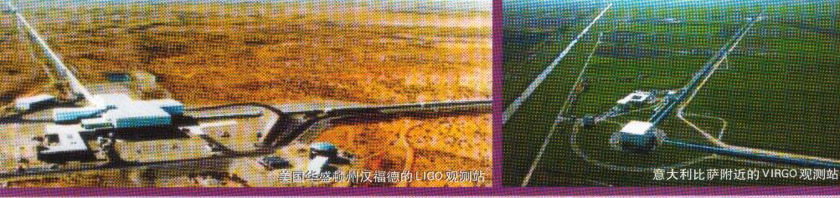
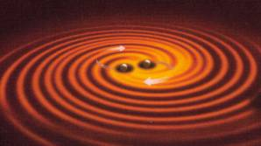
引力波探测站
美国华盛顿州汉福德的LIGO观测站
在PSR1913＋16区域的观测表明，两个中子星因发射引力波失去能量，它们因此以螺旋轨道相互靠近。

Slide 144
§8.6 相对论的意义和局限
一.相对论把对称性思想提高到作为构建物理理论的出发点的高度
1.表观上的相对性蕴藏着内在的绝对性
长度、时间、质量等的相对性来自具有绝对性的基本原理：
物理定律的数学形式
不随参考系变化
真空中的光速
力学相对性原理
对称性扩展
力学定律的数学形式不随惯性系变化
狭义相对性原理
物理定律的数学形式不随惯性系变化
广义相对性原理
物理定律的数学形式不随参考系变化

Slide 145
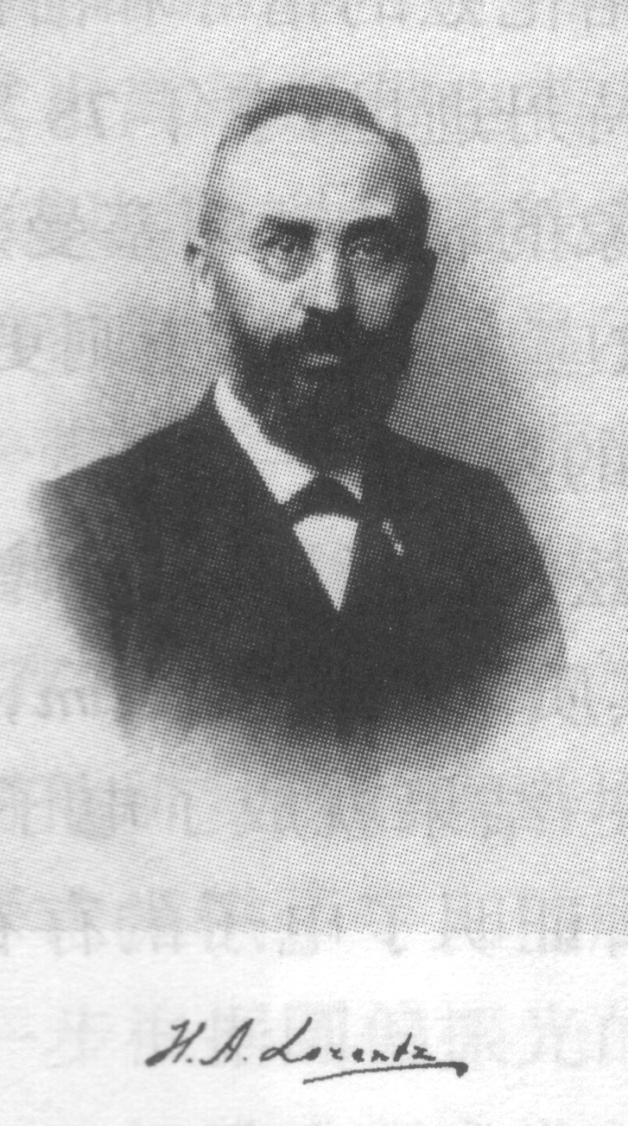
2.相对论把对称性思想提高到作为构建物理理论的出发点的高度
爱因斯坦式的工作程序：
逻辑结论和可观测事实
科学观念
原理
实验检验
爱因斯坦把方法倒了过来，他不是从已知的方程组出发去证明协变性是存在的，而是把协变性应当存在这一点作为假设提出来，并且用它演绎出方程组应有的形式。
— 洛仑兹（荷.1853－1928 ）

Slide 146
3.揭示出一些物理量的关联，建立起新的不变量，更深刻地反映了自然界的对称性。
四维时空，质能关系，能量、动量关系 ……
4.相对论不变性成为约束其它理论的原则之一，用以排除、改造不符合相对性原理的规律。
二.相对论改变了人类的观念和生活
1.宇宙观的发展
地球是宇宙的中心
地球（太阳系、银河系）是宇宙中特别优越的惯性系
一切惯性系等价，宇宙无中心，取消地球的特殊地位
一切参考系等价

Slide 147
人类以崭新观念探讨人与宇宙的关系，建立人与自然和谐发展的新自然观
2.时空观、物质观的深化
绝对时空观：时间、空间只是先验框架，它们彼此独立，与物质、运动无关。惯性系依托于绝对时空，时间间隔、空间距离的测量与惯性系的选择无关。
低速
狭义相对论时空观： 揭示出时间、空间彼此关联，并与运动密不可分，形成四维平直时空概念：不是“时间 + 空间”，而是“时间 — 空间”统一体。不同惯性系中的观察者有各自不同的时空观念，由洛仑兹变换相关联。
弱引力
广义相对论时空观： 时空不过是由物质分布状况决定的引力场的结构，时空弯曲描述了引力场的分布

Slide 148
物质观的深化：
质量是约束能量的形式，是能量的载体。无论物质如何运动，二者只由常数 c² 相联系。
确定了“场”的实在地位，场是物质存在的基本形式之一。
广义相对论不再把空间－时间看做舞台，把物质看做演员；认为物质分布与时空弯曲相联系，两者的性质密切相关。
3.科学观的革新
人们用于描述客体属性的概念并不完全是客体自身的实在性质，而是反映了客体与观察者的某种关系，均要受到人类认识手段和思维方式的限制，人类对自然的探索是永无止境的。

Slide 149
4.扩大了人类实践活动的领域
宇观
低速
高速
微观
打开空间技术、核能利用的大门……
三.相对论不是终极理论
1.狭义相对论未包容非惯性系和引力定律，对称性尚不完善。广义相对论还处于不断完善的过程中。
2.受决定论思想方法支配，未包容微观世界规律。
3.未能揭示时间箭头的物理意义。
相对论只是物理理论发展中的一个台阶，它不能穷尽各层次事物间的相互联系和作用方式，相对论不是终极理论。

